Slide 1
BetrFS: A Right-Optimized Write-Optimized File System
William Jannen, Jun Yuan, Yang Zhan, et al.
FAST 15

Slide 2
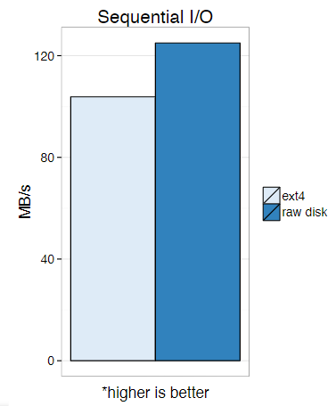
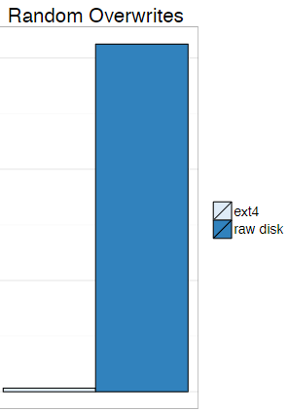
研究背景
Microwrite 小写入
寻道所用时间超过传输时间的写入。
磁盘带宽上限：125MB/s
Ext4顺序IO：100MB/s
Ext4随机写：1.5MB/s
HPC的检查点系统、电子邮件服务器、linux的atime功能都会产生大量的小写入。
Notes:
磁盘的IO延迟可以分为寻道时间和传输时间，Mircowrite，小写入指的就是寻道时间超过传输时间的写入
右图中磁盘的带宽上限是125MB/s，在其上搭载了ext4后，顺序IO速度可以达到100MB/s，而随机写速度仅有1.5MB/s，这就是因为小写入的存在，导致大量的时间都被磁盘寻道占用了
小写入的存在相当普遍，HPC检查点系统、电子邮件服务器、linux的atime都会产生大量的小写入

Slide 3
研究背景
基于B树的文件系统
关联的项在逻辑上是相邻的，但不保证关联的项在物理上也相邻
随着老化，叶子节点在磁盘上越来越分散
日志结构文件系统
写入时仅需追加日志
随着不断覆写，数据块在磁盘上分散，导致读取速度变慢
Notes:
在基于B树的文件系统中，B树仅保证关联项在逻辑上相邻，而不保证他们在物理上相邻，所以随着B树老化，叶子节点在磁盘上分散，读取速度也会变慢
日志文件系统尝试从另一方面解决问题：既然寻道开销很大，那就避免寻道，通过追加日志的方式实现写入，但这样带来的后果是，数据块在磁盘上分散，将他们读出的速度变慢

Slide 4
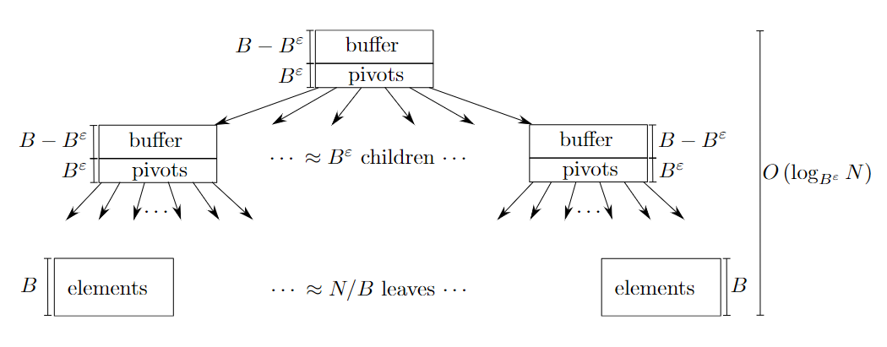
研究背景
Bε树
以B树为基础
将每个大小为B的节点划分为两部分 枢纽区：B^{ε} 缓冲区：B-B^{ε}
插入、更新、删除以消息的形式被插入到根节点的缓冲区
缓冲区填满后将消息下移，消息到达叶子节点后被落实
拥有较快的查询速度、极快的插入速度
Notes:
BetrFS尝试通过引入写优化数据结构来解决这个问题，也就是这里的Bε树
每个大小为B的节点被划分为两部分，大小为Bε的枢纽区和剩下的缓冲区
插入、更新、删除等对树的修改以消息的形式被插入到根节点的缓冲区中
每当缓冲区被填满，其中的消息就会下一道子节点，直到它们到达叶子节点，然后修改被落实
因此，Bε树避免了在更新前必须先读数据，可以实现极快的插入，同时查询速度与B树结构相近

Slide 5
研究背景
Upsert
更新＋插入
Upsert操作也是一种消息，包含目标键以及值的更新方式
延后、聚合了查询，减小了IO开销
Notes:
同时，Bε树也支持upsert操作，也就是更新加插入
一条upsert消息包含要更新的键和对应值的更新方式，这种方式把查询请求聚合、延后，降低了IO开销

Slide 6
BetrFS设计
BetrFS的设计关键：
通过upsert实现文件系统的更新
通过数据的组织，使得扫描可以通过Bε树中的范围查询来实现
Notes:
为了充分发挥Bε树的优势，BetrFS的设计需要遵循两条原则

Slide 7
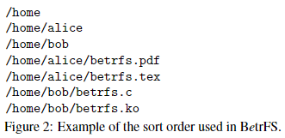
BetrFS结构
BetrFS包含两个独立的索引：
元数据索引 path → (size, owner, timestamps, etc.)
数据索引 (path, block-number) → data[4096]
首先根据路径中‘/’的数量排序，之后按字典序排序，从而保证属于同一目录的项目彼此相邻
Notes:
因此数据块在磁盘上顺序排列，并且可以通过范围查询读取
从而保证了目录扫描的速度

Slide 8
BetrFS结构
通过Bε树实现文件系统中的操作
文件系统操作 | 实现方法
读 | 范围查询
写 | Upsert
元数据更新 | Upsert
目录遍历 | 范围查询
目录创建/删除 | Upsert
取消链接 | *删除所有对应数据块
重命名 | *删除所有数据块并重新插入
Notes:
读：路径排序，保证了局部性
写：支持盲写
一些文件系统的操作无法只用一个Bε树的操作实现，比如重命名

Slide 9
Page Cache策略
写回 → 写穿
写回策略会导致写放大
BetrFS的小写入开销很低，写回Cache将小写入聚合后再写入优化效果不明显
通过Upsert信息，仅写入修改的数据，实现盲写
$$UPSERT(WRITE, (path, n), offset, v,l)$$
Notes:
因为BtrFS是集成在内核中的文件系统，因此也对cache策略进行了修改
如果采用写回策略，无法记录具体的修改位置和内容，因此需要将整块数据重新写入，就会引起写放大
而对于BetrFS，数据更新时只需插入一条下面这样的UPSERT消息，说明路径、块号以及修改内容即可，开销很低
同时写穿也避免了在写入前需要先将数据读入cache，可以配合upsert实现盲写

Slide 10
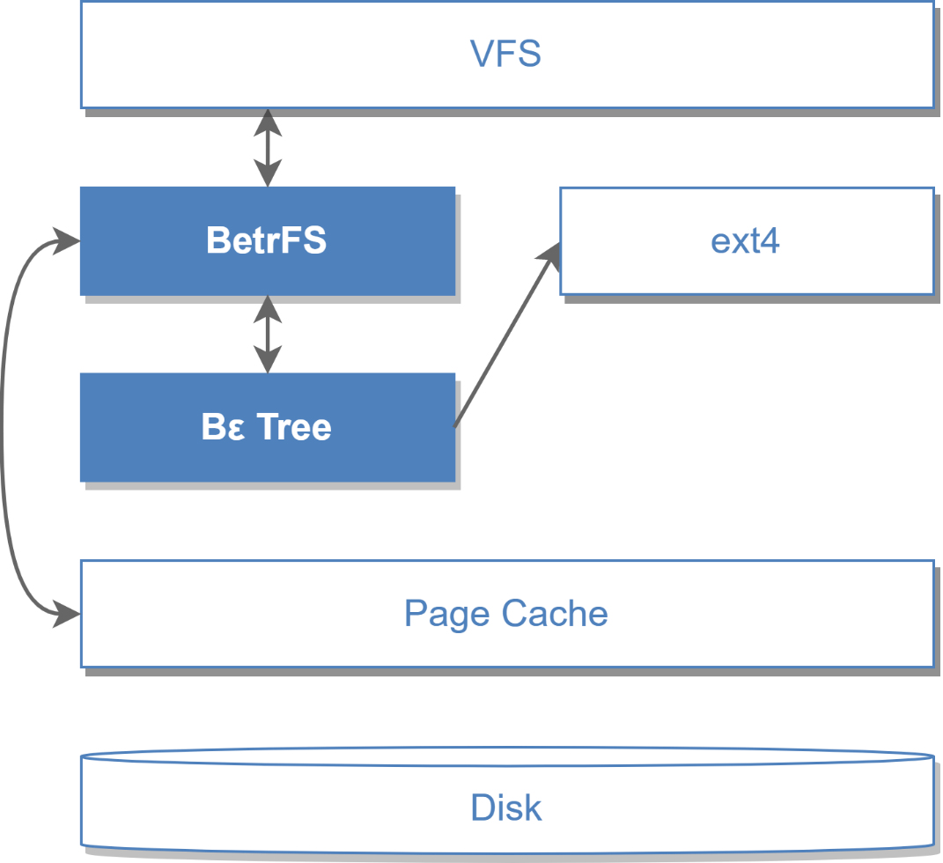
系统架构
BetrFS将VFS的操作映射为Bε树上的操作
使用TokuDB中的Fractal Tree作为Bε树的具体实现
使用ext4作为底层文件系统放置和管理数据块
Notes:
右图展示了使用BertFS的系统架构
BertFS作为内核的一个模块，和其他文件系统一样，将VFS的操作映射为Bε树的操作
Bε树使用了TokuDB中的Fractal Tree
然后将ext4作为底层的文件系统，进行实际数据块的放置和管理。
在ext4中Bε树表现为一个或多个巨大的文件，而传统的文件系统在维护大文件连续性上表现不错。

Slide 11
测试验证
随机小写入
在包含1GB随机数据的文件上进行1000次4字节的随机写入，之后执行fsync()。
盲写和upsert显著提高了BetrFS的随机小写入能力。
Notes:
测试更新数据的速度

Slide 12
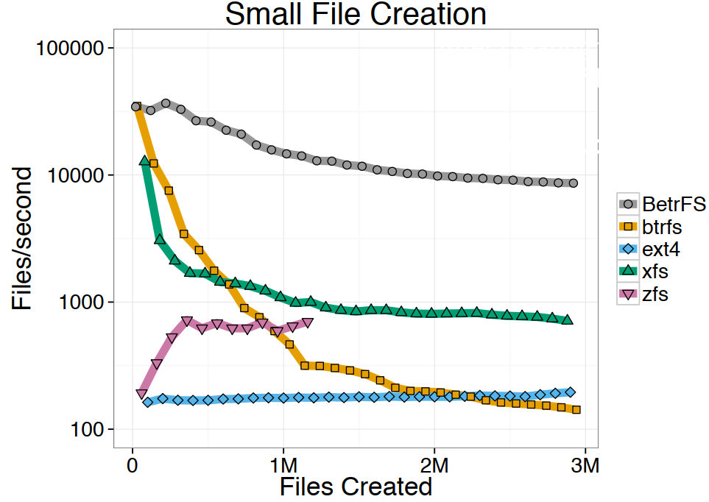
测试验证
文件创建
创建一个平衡的目录树
扇出系数为128
文件大小为200字节
Notes:
测试更新元数据的速度
速度快，衰减不明显

Slide 13
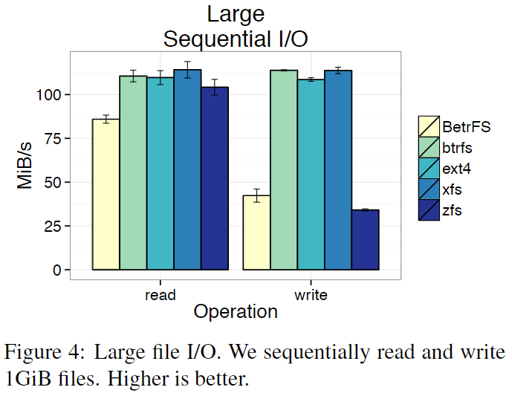
测试验证
顺序IO
创建一个包含1GB随机数据的文件，然后读取该文件，每次IO大小为4KB。
Notes:
读取速度可以接受，但写入速度不到磁盘带宽的一半。

Slide 14
测试验证
顺序IO
BetrFS的写入速度不到磁盘带宽的一半
测试使用的BetrFS进行了全量的日志记录
写入消息需要多次下移才能到达磁盘
Notes:
在另一组实验中，BetrFS直接将数据写到叶子节点，不经历中间的下移，此时BetrFS的写入速度和其他文件系统是差不多的。
也就是说，如果可以识别大规模写入流，并做特殊处理，就可以提高顺序写入的速度。

Slide 15
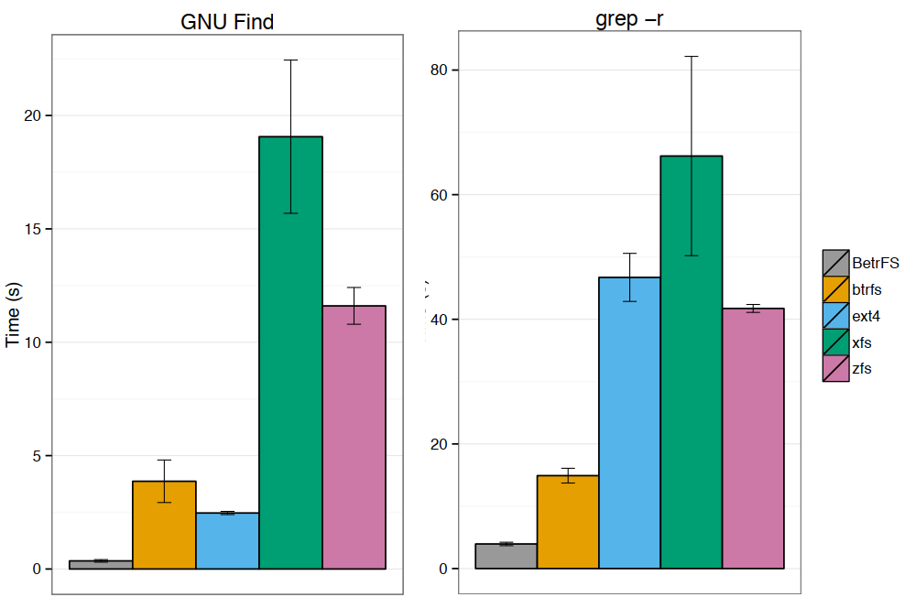
测试验证
目录遍历
find：查询元数据
grep：查询元数据和文件本身的数据
BetrFS很好地维持了同一目录下文件的局部性

Slide 16
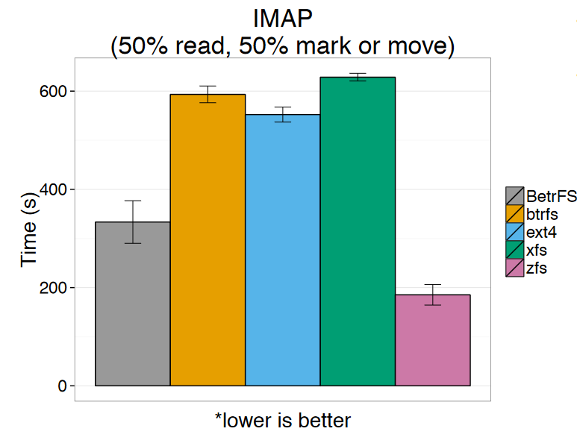
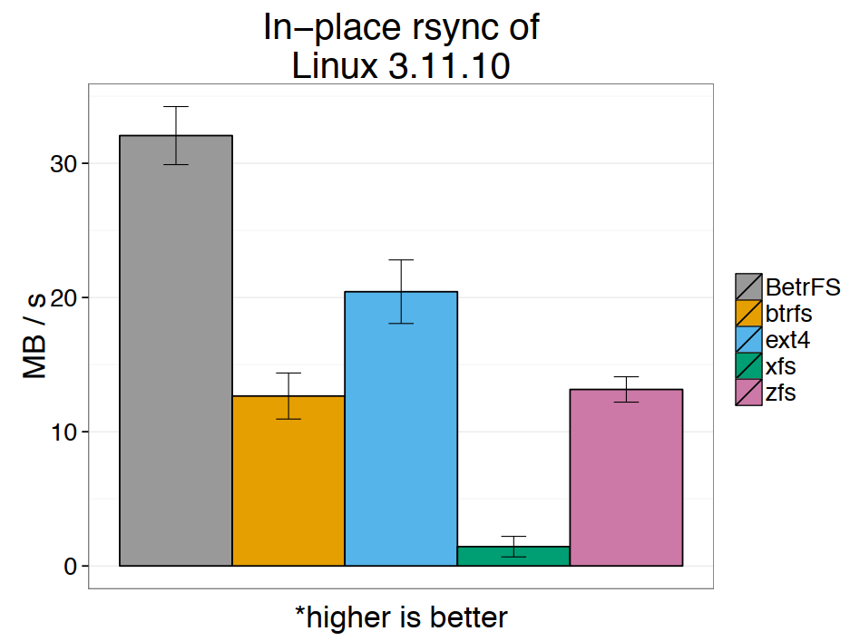
测试验证
实际应用

Slide 17
总结
BetrFS
随机的小写入速度很快
顺序读写的速度有待提高
可以帮助部分现实的应用程序获得更好的性能
主要针对HDD
删除、重命名等文件系统的操作需要优化
The Full Path to Full-Path Indexing (FAST 18)
How to copy files (FAST 20)
BetrFS: a compleat file system for commodity SSDs (EuroSys 22)

